Slide 1
Karakalem Etüt Örnekleri

Slide 2
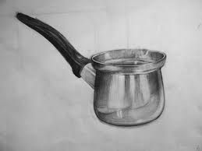

Slide 3
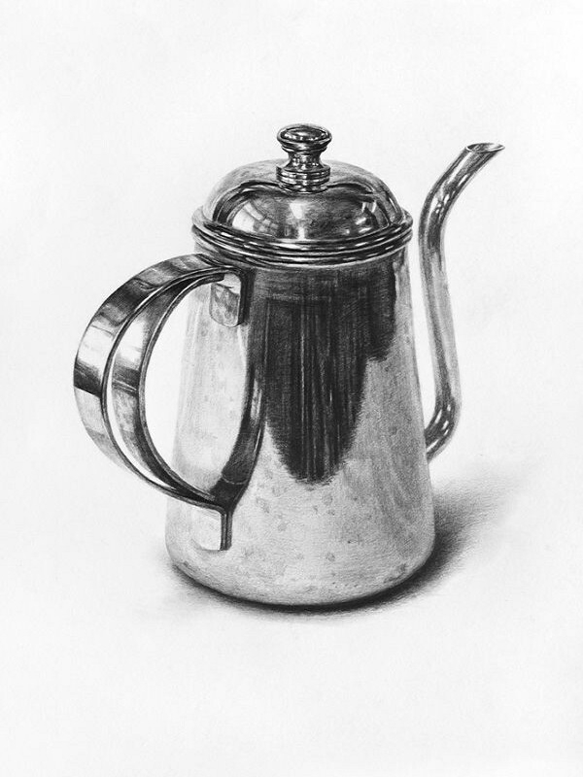

Slide 4
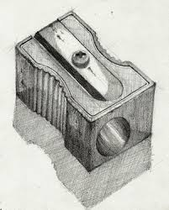

Slide 5
